Slide 1
Sintesi e uso di legami C-S

Slide 2
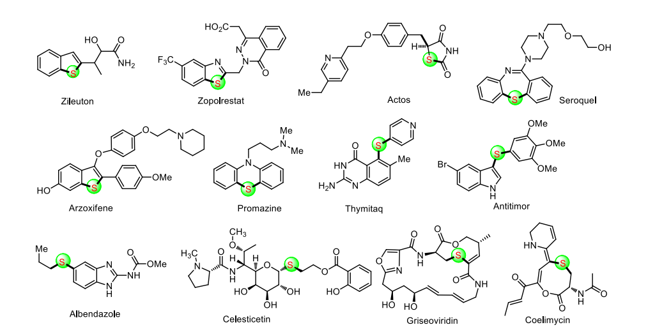
Legami C-S medicinali

Slide 3
Legami C-S semiconduttori

Slide 4
Formazione di legami C-S: SnAr
R-S⁻
I tiolati sono ottimi nucleofili, molto migliori dei fenolati e delle ammine.
Questo è dovuto principalmente ai seguenti fattori:
Carica negativa
Minore elettronegatività
Doppietti elettronici in orbitali 3p

Slide 5
Reattività legami C-S: effetto dell’atomo vicino
In acqua reazione 650 volte più veloce rispetto al cloroalcano
Mostarde azotate e soprattutto solforate!
Iprite!

Slide 6
Formazione di legami C-S: SnAr
A differenza delle altre sostituzioni nucleofile aromatiche nel caso dei tiolati non è sempre necessaria la presenza di elettron attrattori forti.
R= Me, alkyl
Deprotezione: Na, o tBuS⁻
R= tbu
TfOH
R= CPh₃
TfOH, R₃SiH

Slide 7
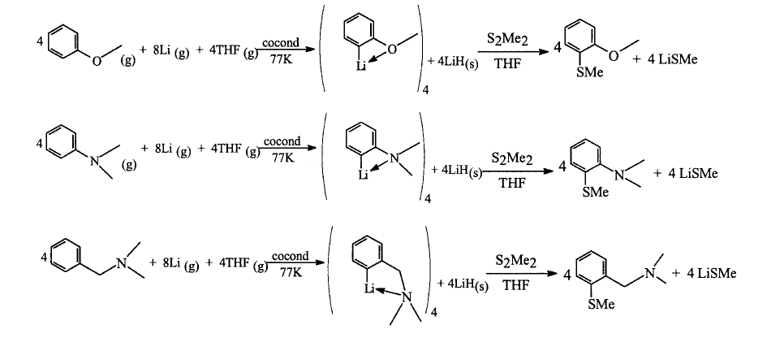
Formazione di legami C-S: SnAr
Anche questa trasformazione è possibile grazie agli orbitali d vuoti dello zolfo
Eur. J. Inorg. Chem. 2003, 458466

Slide 8
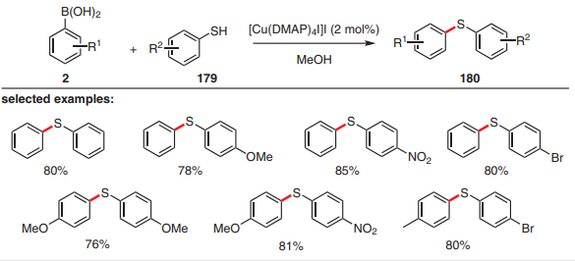
Sintesi di legami C-S: Chan-Lam coupling

Slide 9
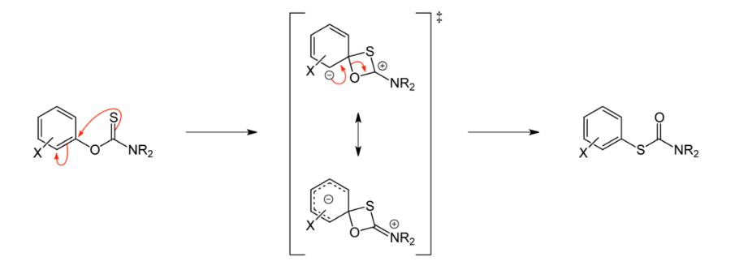
Formazione di legami C-S
Generalmente preparato utilizzando sostituzioni aromatiche nucleofile. Può anche essere formato da riarrangiamenti come il Newman-Kwart (tiocarbammati). In genere per formare i derivati ​​tiolici sono comunque necessari gruppi protettivi.

Slide 10
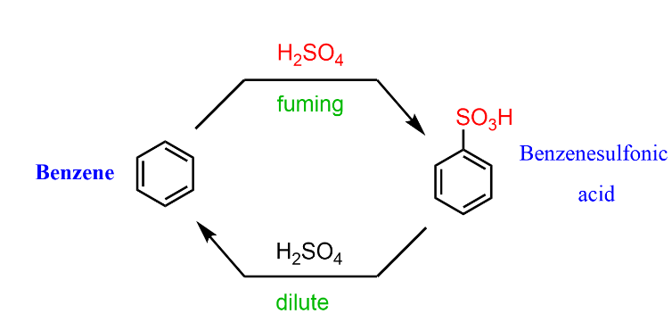
Formazione di legami C-S

Slide 11
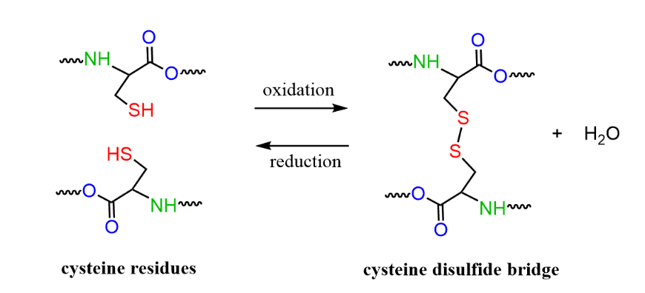
Reattività legami C-S: ossidazioni

Slide 12
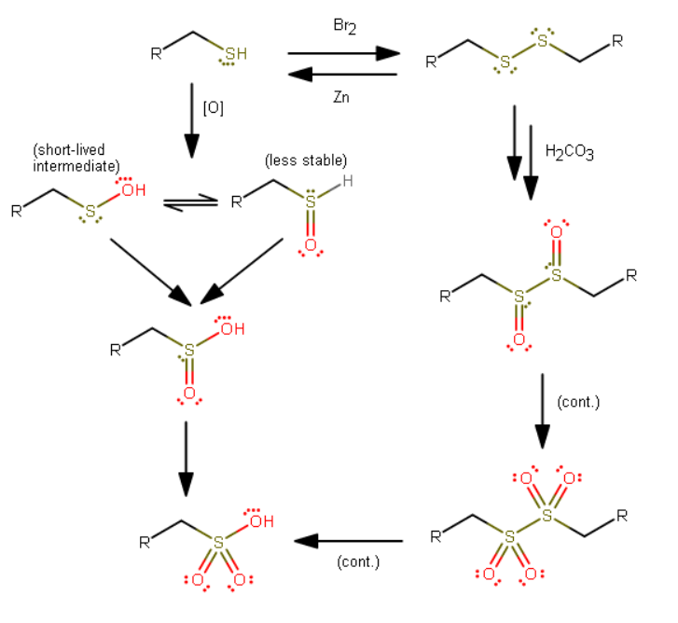
Reattività legami C-S: Ossidazioni

Slide 13
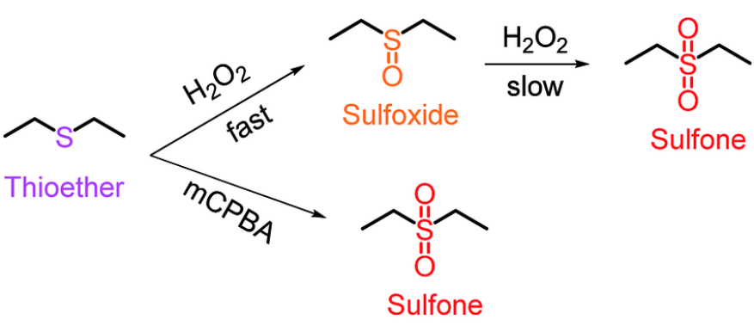
Reattività legami C-S: Ossidazioni

Slide 14
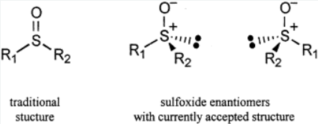
Reattività legami C-S: Ossidazioni

Slide 15
Tiofene
Sintesi di Gewald
Sintesi di Paal-Knorr

Slide 16
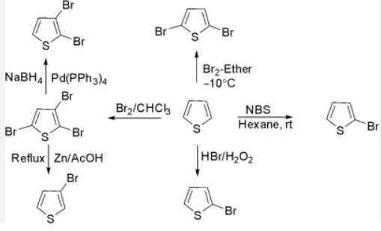
Tiofene: reattività
Aromatico quasi quanto il benzene ma più elettron ricco. Molto efficiente nelle reazioni di sostituzione elettrofila aromatica

Slide 17
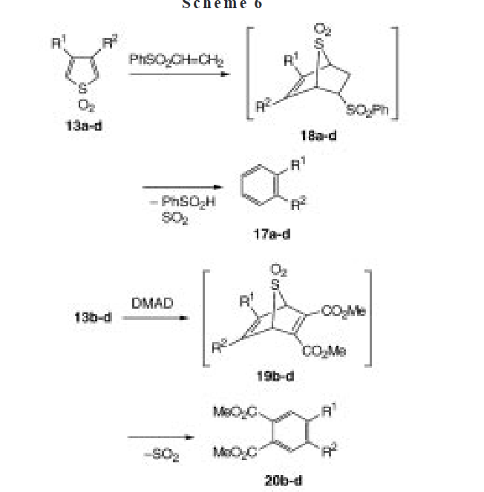
Tiofene S-Ossidi: cicloaddizioni
J. Org. Chem. 1998, 63, 4912-4924

